Slide 1





C# Beadandó 2024
Combine

Slide 2
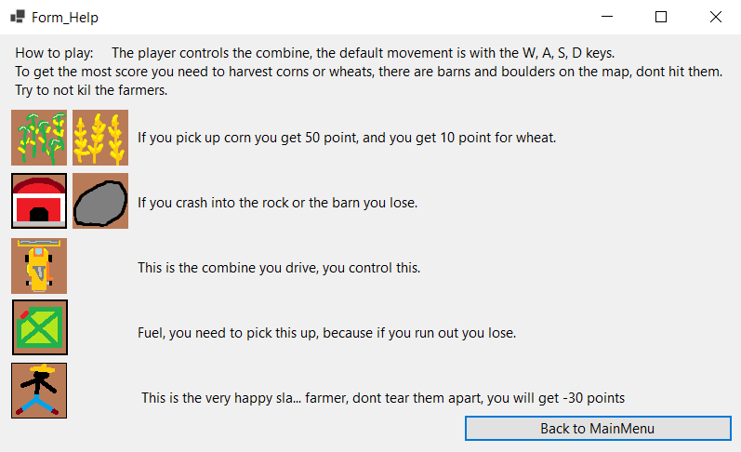
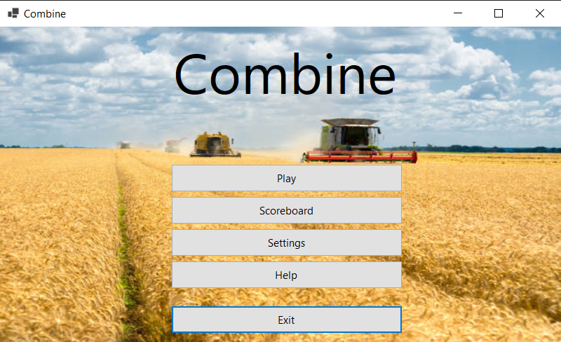
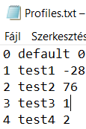
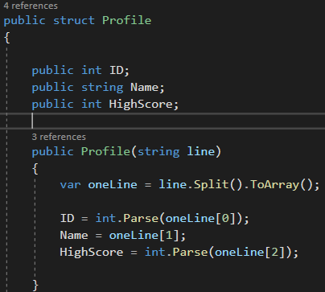
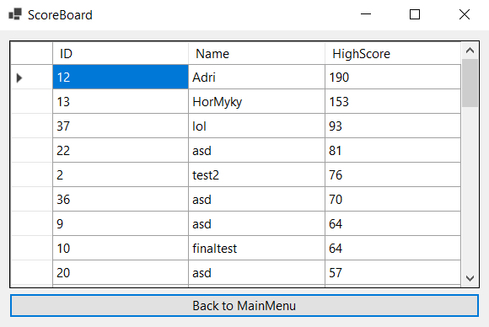
Menük
Main
Help
Scoreboard
Functions.cs fájl
Menükhöz tartozó függvények
Profiles.txt és struktúra
ID, Name, Highscore szerinti rendezés
Linq használata

Slide 3
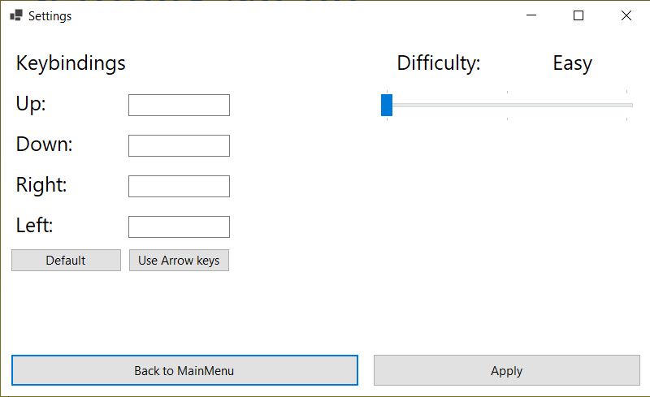
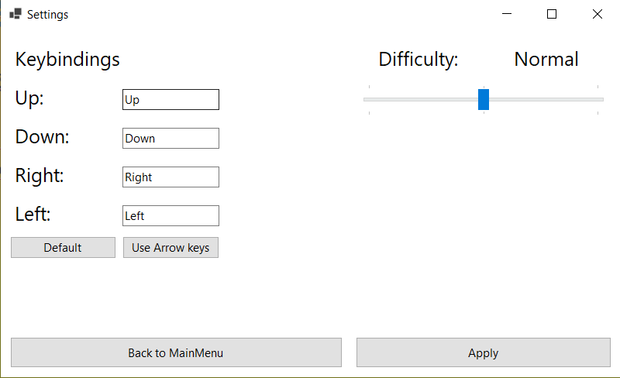
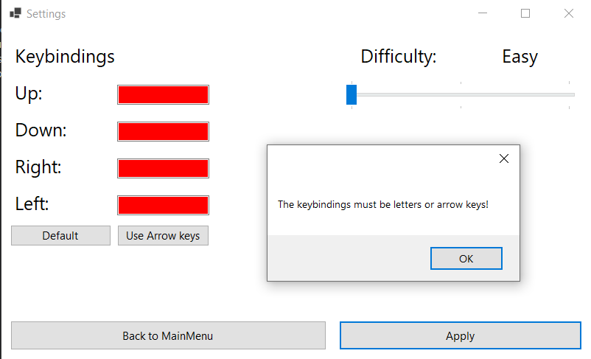
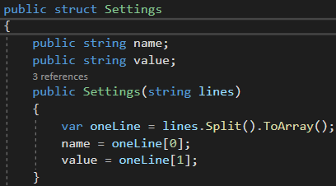
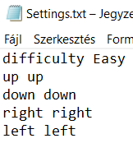
Settings Menü
Keybindings
Default
Use Arrow Keys
Difficulty scroll bar
Fájlba mentés
Linq
Apply gomb
Settings Struktúra
Beolvasás

Slide 4
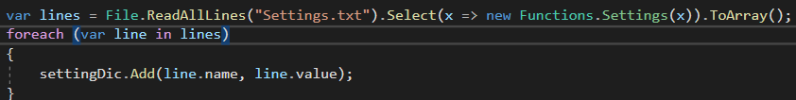
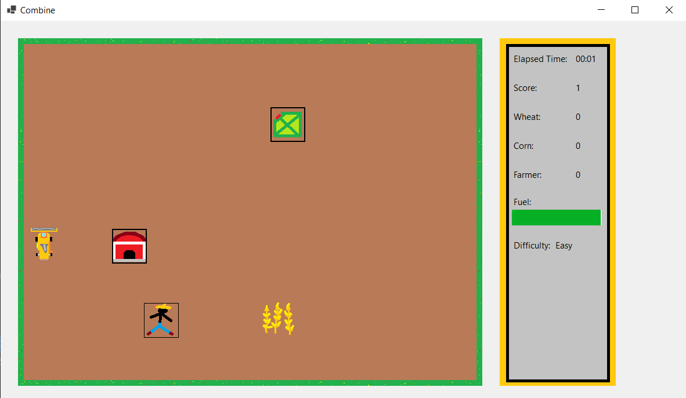
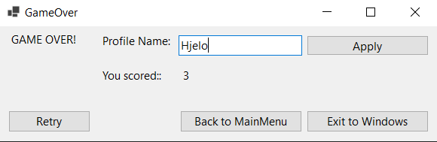
Play Menü
Cél
Jobb oldali menü
Mozgás
Generálás
Gameover
Fuel működése
Eltelt idő
Pont és név mentése

Slide 5
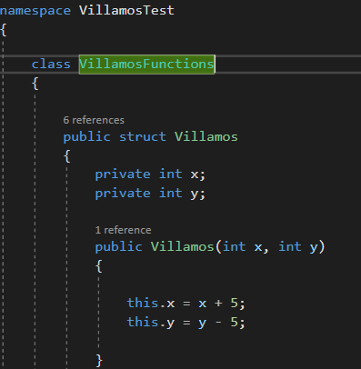




Első ötlet: Snake
Először egy snake játékot akartam készíteni, villamos néven.
A kombájn egy „villamos”
Megmaradt villamoshoz tartozó képek:

Slide 6


Köszönöm a figyelmet!

